Slide 1
Беспилотный трамвай «Машка»
Авторы проекта:Гвоздев Василий
Руководитель:Лахменев Алексей Сергеевич

Slide 2
160,000 дтп
8,000 дтп
6,000 дтп
СТАТИСТИКА
Случаев в год
Из них с участием трамвая
Из них, виновниками дтп являются водители трамвая

Slide 3
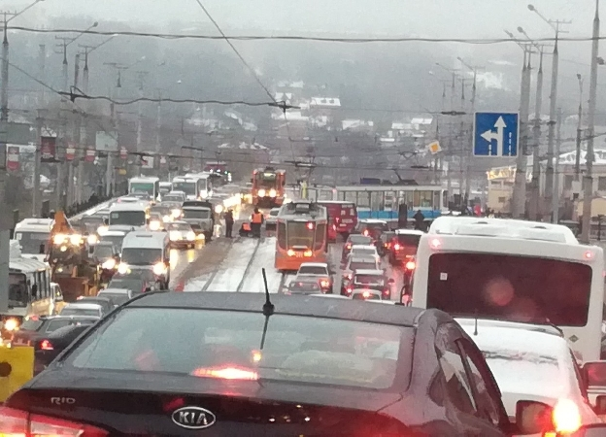
ПРОБЛЕМА
Проблема частых заторов на дорогах, ввиду ДТП с участием трамваем, причиной которых, в большинства случаев, является человеческий фактор.

Slide 4
ЦЕЛЬ проекта
Целью проекта является создание автономной промышленной транспортной беспилотной модели трамвая серии лм68м.

Slide 5
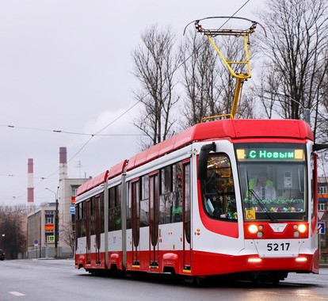
ЗАДАЧИ проекта
Конструирование модели;
Создание визуального облика;
Создание автономной программы.

Slide 6
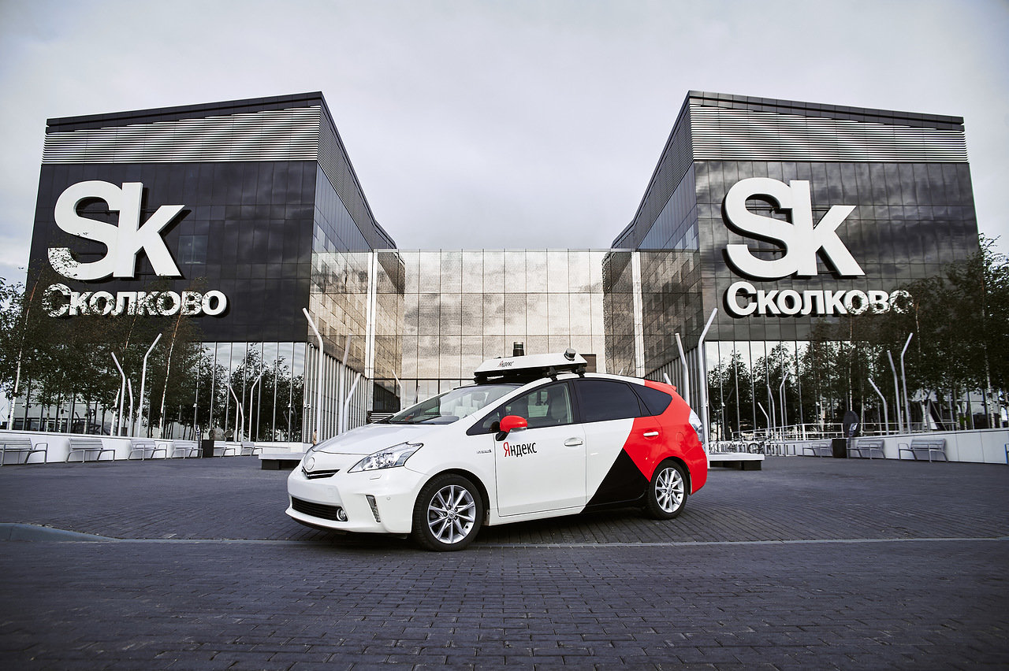
ИННОВАЦИОННОСТЬ ПРОЕКТА
С 2018 года начались разработки беспилотного общественного транспорта. Инновационный центр Сколково, представил беспилотное такси, автобус. Однако прототипа беспилотного трамвая еще нету. Именно поэтому, мой проект является инновационным.

Slide 7
РЕШЕНИЕ ПРОБЛЕМЫ
«Беспилотный транспорт должен снизить уровень инцидентов на дорогах, то есть вероятность того, что человек совершит ошибку, будет минимизирована, тем самым количество заторов резко снизится.
Также подобные разработки избавят людей от необходимости долго сидеть за рулем.

Slide 8
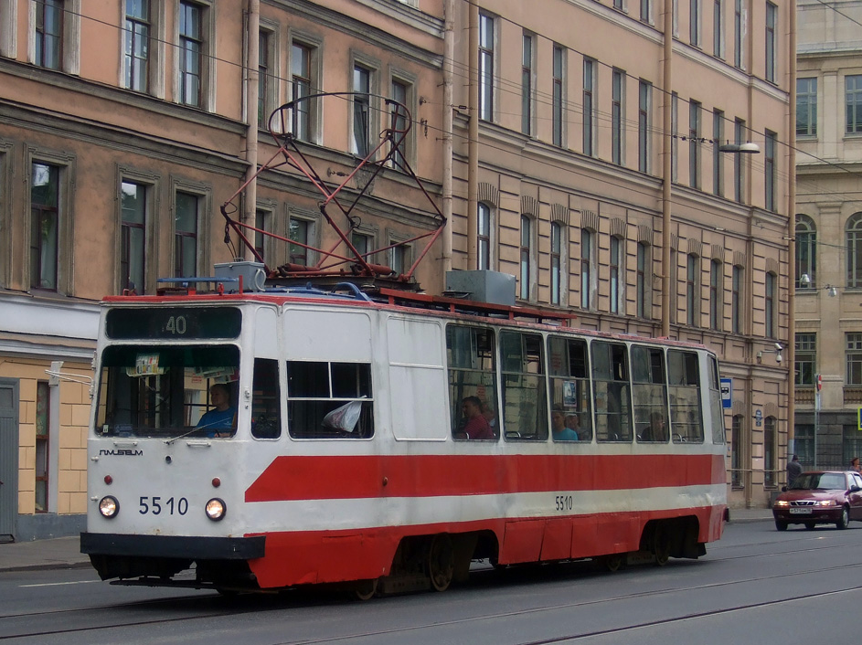
ОПИСАНИЕ
ПРОЕКТА

Slide 9
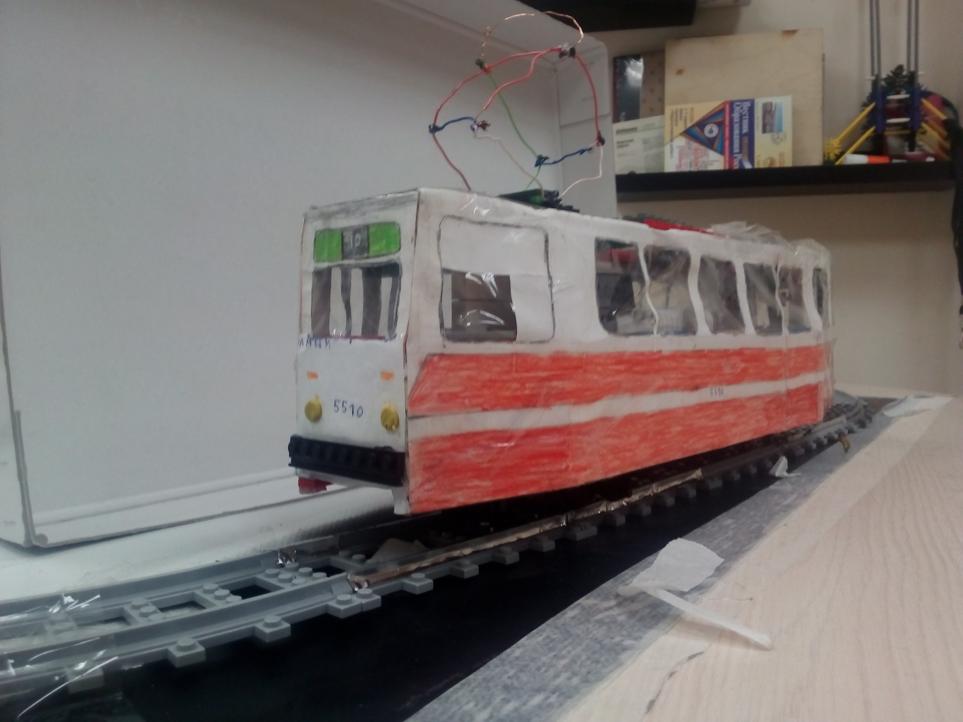
ОПИСАНИЕ
ПРОЕКТА

Slide 10
МЕХАНИЗМ РЕАЛИЗАЦИИ ПРОЕКТА
Конструирование модели
Создание визуального облика
Создание программы

Slide 11
1.
КОНСТРУИРОВАНИЕ МОДЕЛИ

Slide 12
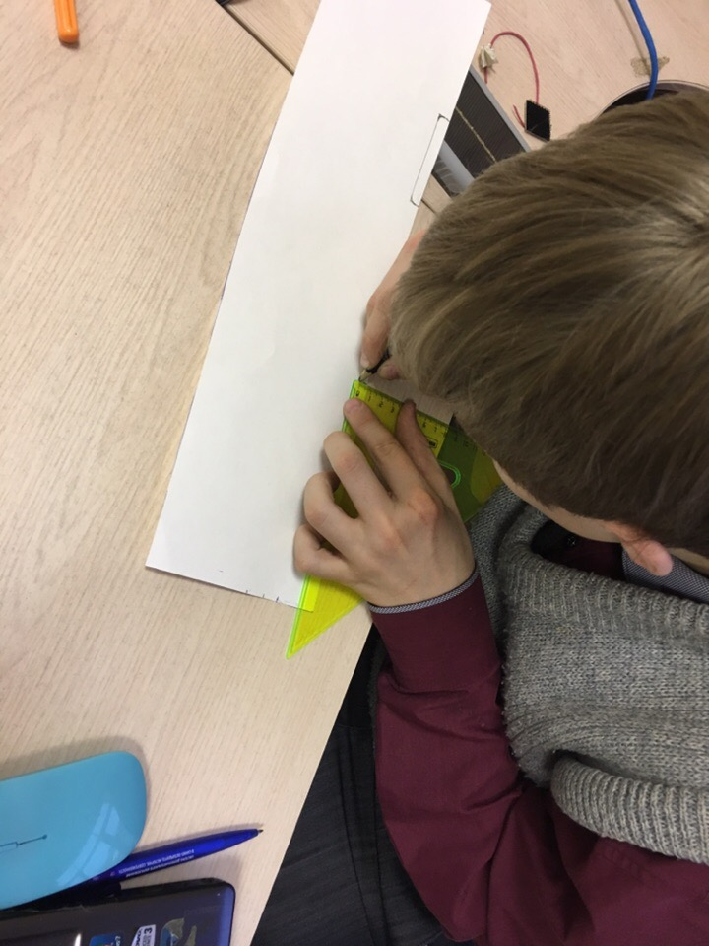
КОНСТРУИРОВАНИЕ
МОДЕЛИ

Slide 13
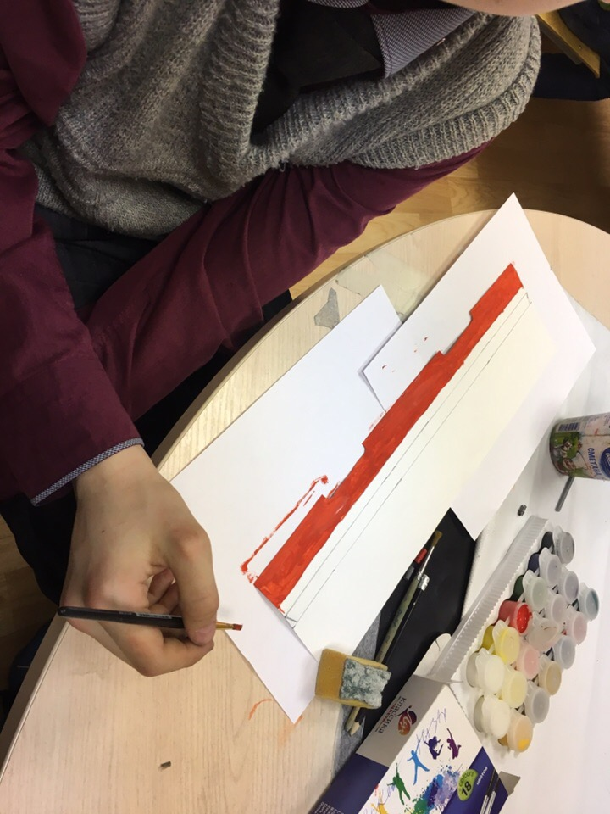
КОНСТРУИРОВАНИЕ
МОДЕЛИ

Slide 14
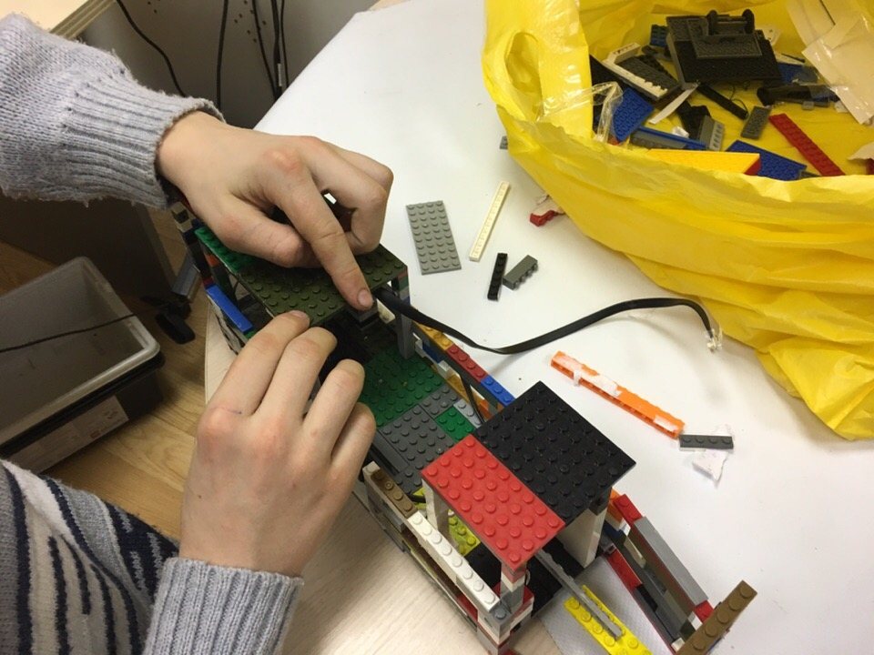
КОНСТРУИРОВАНИЕ
МОДЕЛИ

Slide 15
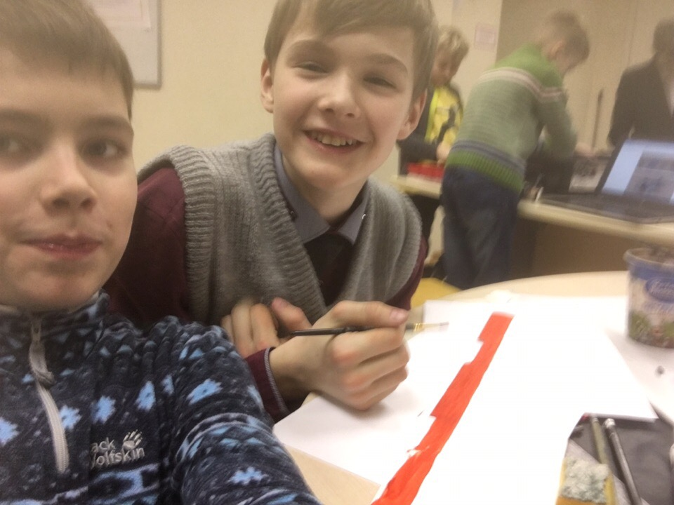
КОНСТРУИРОВАНИЕ
МОДЕЛИ

Slide 16
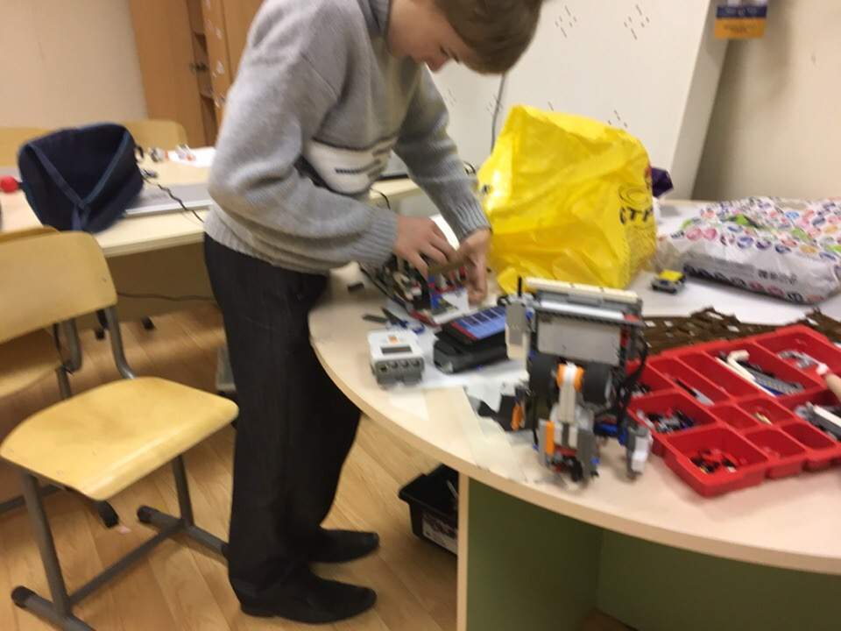
КОНСТРУИРОВАНИЕ
МОДЕЛИ

Slide 17
2.
СОЗДАНИЕ ВИЗУАЛЬНОГО ОБЛИКА

Slide 18

СОЗДАНИЕ
ВИЗУАЛЬНОГО ОБЛИКА

Slide 19
3.
СОЗДАНИЕ АВТОНОМНОЙ ПРОГРАММЫ

Slide 20

НЕДОСТАТКИ
Привлекательная цель для хакеров;
Введение беспилотного транспорта в жизнь требует изменения многих стандартов и регламентов.

Slide 21
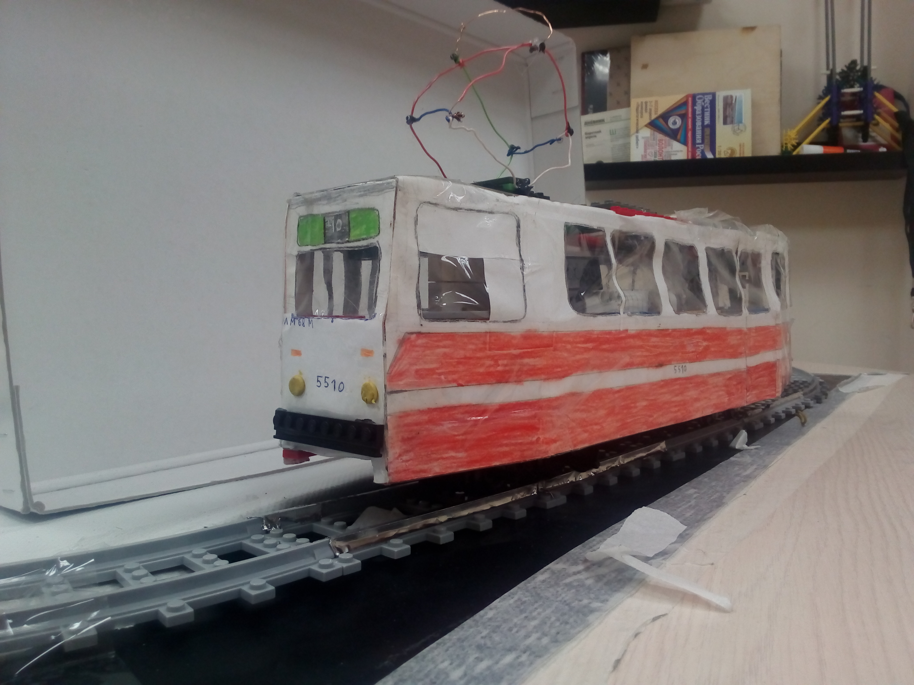
ЗАКЛЮЧЕНИЕ
Я полагаю, что автоматика в любом случае окажется лучшим водителем, чем человек. Это естественно приведет к тому, что число аварий значительно сократиться, а всем ненавистные пробки станут случаться реже, если большая часть трамваев на дорогах будет самоуправляемой

